Slide 1
Projet 3
Ohmyfood

Slide 2
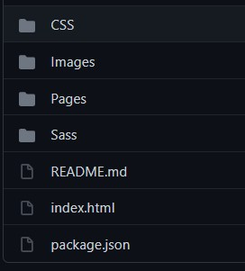
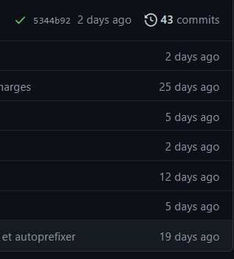
Présentation livrable
J’ai créé mon repo github dans lequel j’ai ajouté :
un fichier index.html,
un dossier ‘Sass’ comprenant mes fichiers sass,
un dossier ‘Pages’ comprenant mes pages html,
un dossier ‘images’
un dossier ‘CSS’ comprenant mon style.css compiler et prefixer.
J’ai effectué un commit à chaque modification.
J’ai mis en ligne le site avec github page. (démonstration)

Slide 3
Passage validateur HTML et CSS
Showing results for https://rgaetangranstek.github.io/RossignolGaetan_3_25072021/index.html - Nu Html Checker (w3.org)
Résultats de la validation W3C CSS de https://validator.w3.org/nu/?doc=https%3A%2F%2Frgaetangranstek.github.io%2FRossignolGaetan_3_25072021%2Findex.html (CSS niveau 3 + SVG)

Slide 4
Présentation du site Pas à Pas. (1/2)
J’ai utilisé les balises sémantiques ainsi qu’une indentation diagonale.
J’ai mis en place mes fichiers sass pour structurer et organiser mon code CSS afin de le rendre plus facilement modifiable.
j’ai utilisé un prefixer pour le rendre compatible avec le plus de navigateur possible.
L’ensemble du site est responsive. (démonstration)

Slide 5
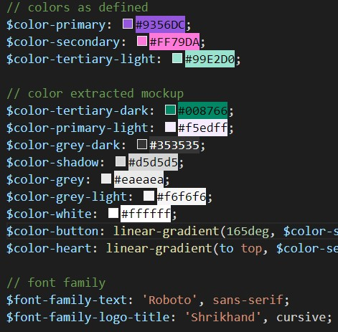
Présentation du site Pas à Pas. (2/2)
J’ai mis en place les polices et couleurs imposées, ainsi que les couleurs extraites de la maquette.

Slide 6


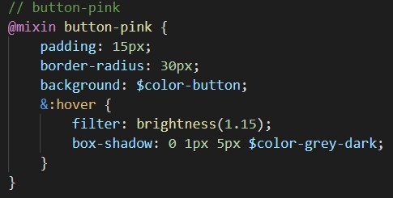
Le Header
Est composé du logo ohmyfood, d’un input pour la localisation à venir et de la courte présentation du site.
Le bouton est un lien cliquable.
J’ai mis en place une mixin avec une
couleur de fond en dégradée
(composée des couleurs primary et
secondary). Le survol éclairci le
bouton et augmente son ombre portée.

Slide 7

Le Header (page)
Est composé du logo ohmyfood et d’une flèche dans un lien qui mène à la page index.html.

Slide 8
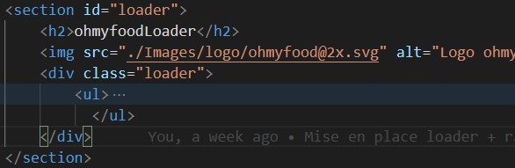
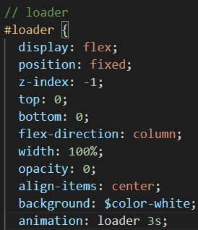
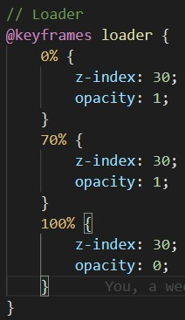
Le Loader (1/3)
J’ai intégré en html mon loader en
utilisant une liste non ordonnée vide.
J’ai utilisé une position fixe avec un z-index
de -1 et une opacité de 0 par défaut et j’utilise
une animation en Keyframes allant vers un
z-index de 30 et une opacité de 100%
dégressive sur 3sec.
Par défaut mon loader est en arrière
plan et ne gênera pas pour la navigation sur
le site une fois l’animation terminée.

Slide 9
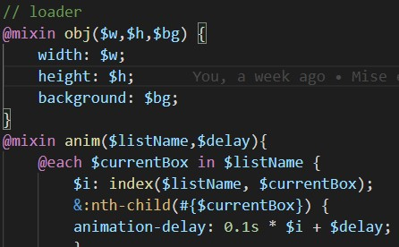
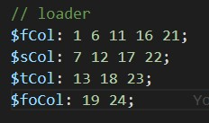

Le Loader (2/3)
J’utilise une mixin pour la dimension de
mes objets comprenant mes largeurs,
hauteurs et couleurs de fond ainsi qu’une
autre pour l’animation de mes carrés.
J’utilise des variables pour sélectionner
les enfants souhaités, auxquelles je rajoute
du temps pour générer le décalage souhaité.

Slide 10
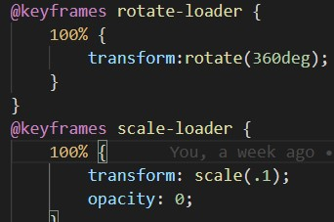
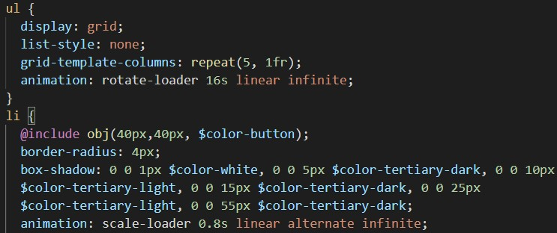
Le Loader (3/3)
J’utilise une keyframes pour la rotation de
ma liste contenant mes carrés qui tourne en 16sec
de façon à avoir un rendu agréable et fluide
et une pour faire apparaître et disparaître mes
carrés sur un délai de 0.8sec le tout
en infini.
Pour les couleurs de mes carrés
et mes ombres j’utilise celles imposées
afin de respecter la charte graphique.

Slide 11
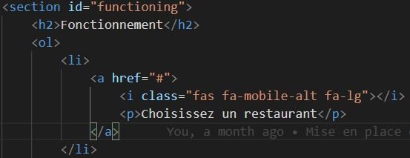
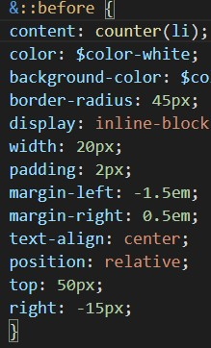
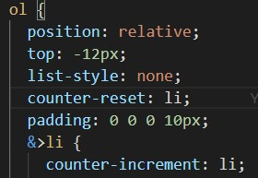
Section fonctionnement
J’ai créé une liste ordonnée de lien contenant
l’icône et le texte souhaité.
J’ai supprimé les puces ordonnées et
réinitialisé le compteur, ensuite j’ai créé ma propre puce
avec mes paramètres (bordure, fond, couleur, etc..) et
ajouter un compteur à mon élément.
Pour finir j’ai modifié le compteur
en incrémentant les ‘li’.

Slide 12
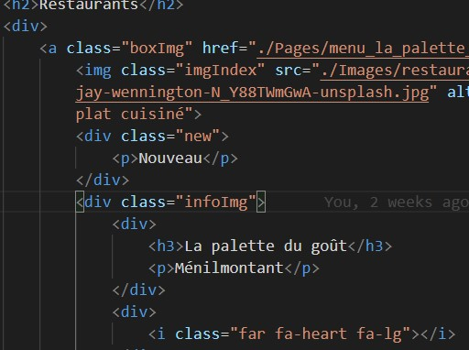
Section Restaurant (carte) (1/3)
J’ai créé des cartes sous forme de lien
menant chacune à la page associée
dans lesquelles j’ai intégré l’image du
restaurant concerné, une étiquette
‘nouveau’ et une div contenant les
informations relatives au restaurant
ainsi qu’un ‘j’aime’ en forme de cœur.

Slide 13
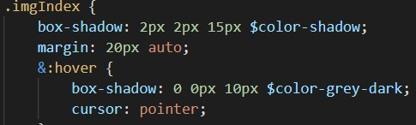
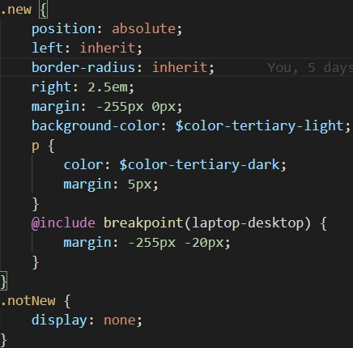
Section Restaurant (carte) (2/3)
j’ai ajouté un effet uniquement valable
pour le survol de l’image ajoutant un
ombrage léger et le curseur se transforme
en main.
Pour l’étiquette ‘nouveau’ j’ai créé 2 classes
(une désactivée et une aux paramètres
personnalisées) et je l’ai positionnée en
absolu.

Slide 14
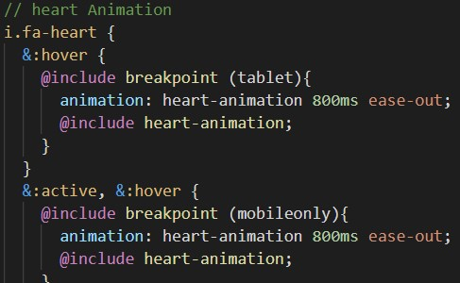
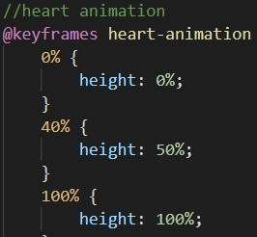
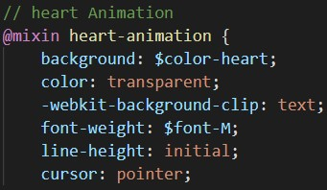
Section Restaurant (carte) (3/3)
Pour le bouton ‘j’aime’ en version
mobile l’animation se déclenche au clic
et survol, en bureau seulement au survol.
J’ai créé une keyframe qui augmente
la taille progressivement jusqu’à 100%.
J’ai fait une mixin pour
modifier l’arrière plan de l’icône
considérée comme du texte que
j’ai rendu invisible par défaut.

Slide 15
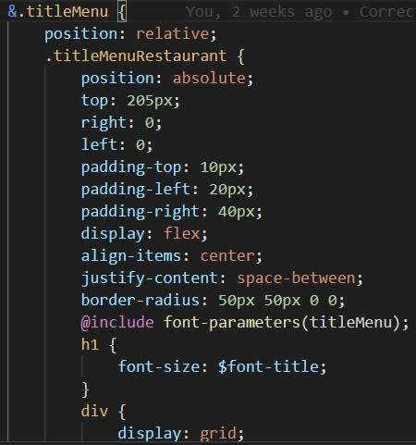
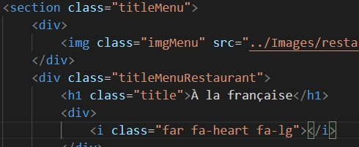
Section titleMenu (page)
J’ai créé une section qui comprend l’image
du restaurant, le titre de la page (le nom du
restaurant) et l’icône de cœur.

Slide 16

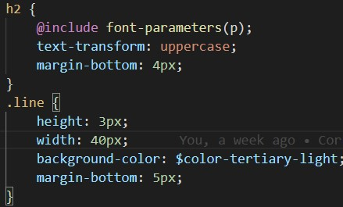
Section Menu (page)(1/4)
J’ai mis en place 3 div (entrée, plat, dessert)
dans lesquelles j’ai intégré un titre et une div
qui me sert de ligne.
J’ai transformé le texte en majuscule puis
j’ai créé une classe pour que ma div
devienne une ligne de couleur verte aux
dimensions choisies.

Slide 17
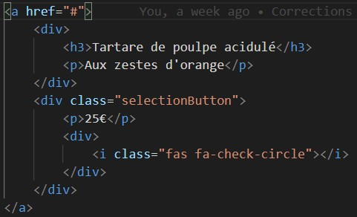
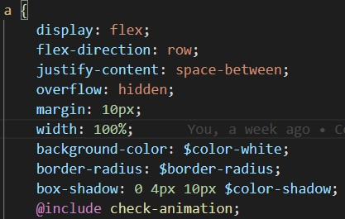
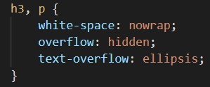
Section Menu (page)(2/4)
Pour les plats, j’ai créé des liens contenant les infos:
le nom(composition) , le prix et l’icône check.
Je cache tout ce qui dépasse de mon lien avec
l’overflow en hidden et j’applique mon
animation avec ma mixin.
Je transforme mon texte en point de suspension
quand il dépasse de son conteneur et j’empêche
les blancs de retourner
à la ligne.

Slide 18
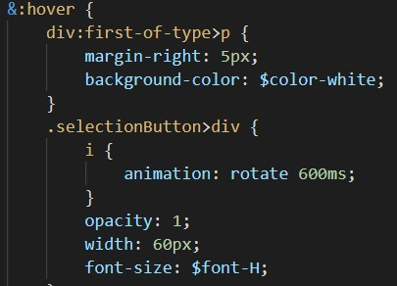
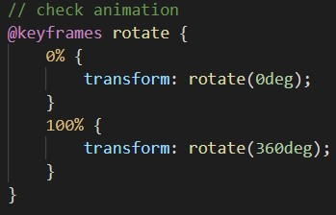
Section Menu (page)(3/4)
Les plats sont cliquables en mobile et survol en bureau.
L’animation de l’icône check exécute une rotation de 360° et devient visible grâce à l’opacité de 1 et la largeur de 60px qui par défaut sont à 0.

Slide 19
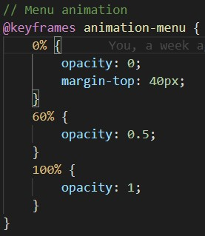
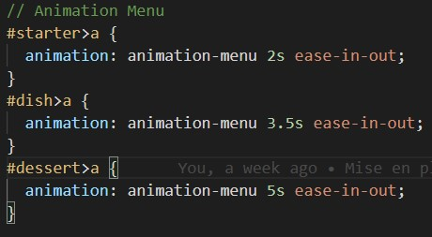
Section Menu (page)(4/4)
J’ai choisi de faire apparaître par groupe les « Entrées »,
« Plats » et « Desserts » pour cela j’ai créé une
keyframes avec une opacité progressive et un départ
plus bas de 40px.
J’ai mis en place mes animations avec
une exécution plus longue d’1,5sec pour
les faire apparaître à la suite en décalées.

Slide 20
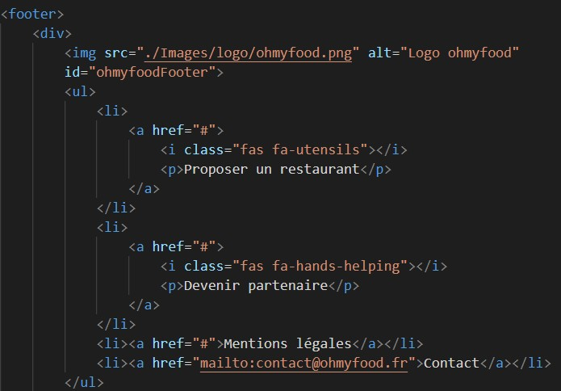
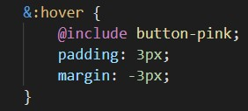
Footer
J’ai mis en place une image du
logo de l’entreprise ainsi qu’une liste
non ordonnée contenant des liens
et les icônes associés.
Le lien ‘contact’ renvoi vers une
boite mail (démonstration)
Afin que les liens soient visibles
pour l’utilisateur, j’ai ajouté un
survol aux couleurs de mes boutons rose.

Slide 21
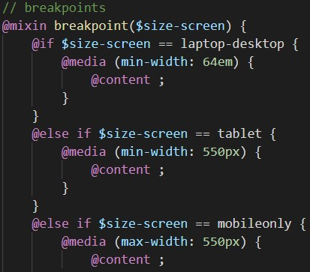
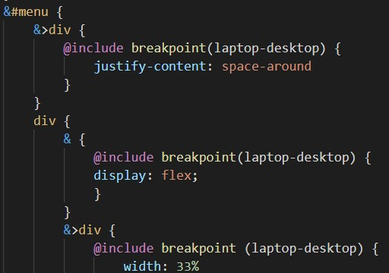
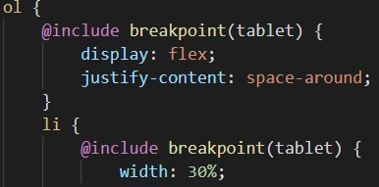
Version Tablette et Desktop
J’ai créé une mixin pour appliquer des règles
spécifiques aux dimensions d’écrans choisis.
Ces règles ne s’appliqueront que si la définition
de l’écran sur lequel s’exécute le site correspond
aux valeurs de dimension que j’ai choisi.
Quelques exemples
de règles définis pour
ces tailles d’écrans en
particulier.

